Slide 1
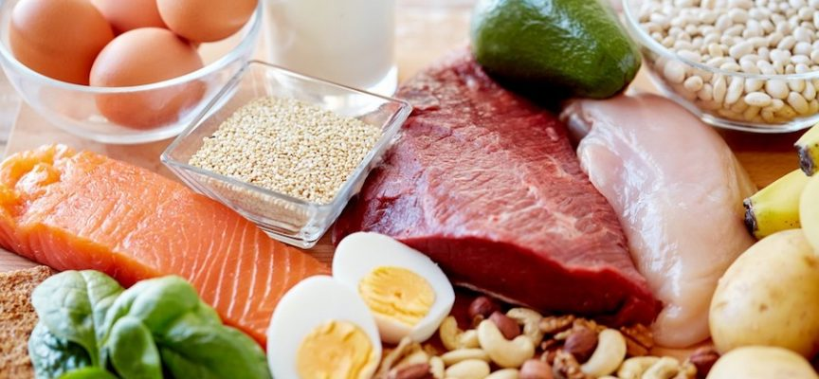
IL METABOLISMO DELLE PROTEINE

Slide 2
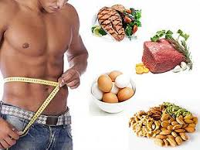
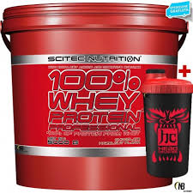
Il nostro organismo non è in grado di sintetizzare tutti gli amminoacidi di cui ha bisogno per la composizione delle diverse proteine
Gli amminoacidi essenziali sono quegli amminoacidi necessari alla vita che un organismo vertebrato non è in grado di sintetizzare autonomamente in quantità sufficiente e deve pertanto assumere dall’esterno con l’alimentazione.

Slide 3
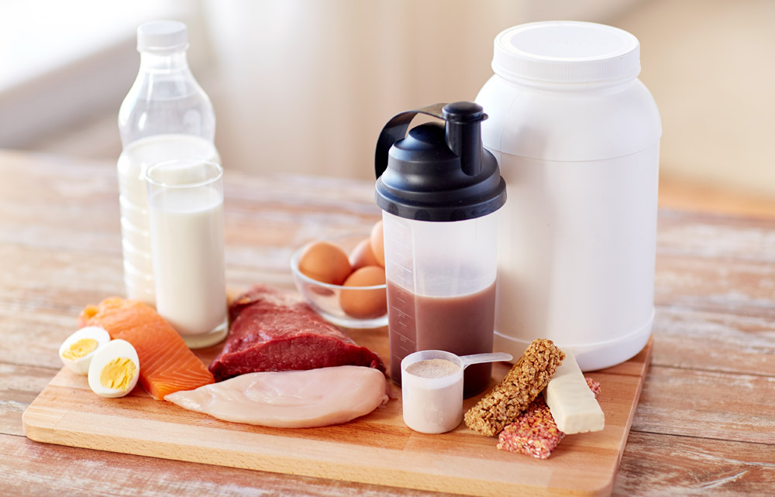
Per un adulto gli amminoacidi essenziali sono:
Fenilalanina
Isoleucina
Leucina
Lisina
Metionina
Treonina
Triptofano
Valina
Dal punto di vista nutritivo distinguiamo:
Proteine complete (contengono tutti gli amminoacidi essenziali)
Proteine incomplete (prive di alcuni amminoacidi essenziali) (molte proteine di origine vegetale, carenti ad esempio di lisina)

Slide 4
Le proteine introdotte con l’alimentazione non possono essere accumulate nell’organismo, come invece accade per gli zuccheri (che si trasformano in glicogeno nel fegato e nel muscolo) e i grassi (che si accumulano sotto forma di trigliceridi).
Durante la digestione ogni proteina viene degradata in amminoacidi.

Slide 5
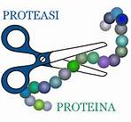
Digestione delle proteine
La digestione inizia nello stomaco,
dove l’azione enzimatica combinata di
pepsinogeno e acido cloridrico porta
Alla formazione di oligopeptidi
(corte catene di amminoacidi – meno di dieci unità). La digestione delle proteine viene completata dalla proteasi intestinali di origine pancreatica.
Il termine proteasi indica un enzima che sia in grado di catalizzare la rottura del legame peptidico tra il gruppo amminico e il gruppo carbossilico delle proteine.

Slide 6
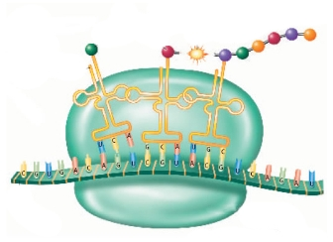
Gli amminoacidi vengono assorbiti da trasportatori specifici, con velocità diverse, che dipendono dai rispettivi gruppi –R, e condotti dal sangue ai tessuti dove le cellule, nel citoplasma, organizzano la sintesi di nuove proteine secondo il proprio patrimonio genetico!
COLLEGAMENTO CON LA SINTESI DELLE PROTEINE A PARTIRE DAL DNA!!! VE LO CHIEDO!!!!

Slide 7
Aminoacidi e proteine
sono in rapporto dinamico
proteine corporee
Quota dei derivati non proteici minoritaria e non si calcola nel bilancio azotato; ma quota significativa in condizioni di privazione di proteine
sintesi
degradazione
Proteine della dieta
digestione
Amminoacidi
N C
Derivati non proteici
glucosio, glicogeno
NH₃
➲
urea
intermedi del Ciclo di Krebs
CO₂ + energia
acidi grassi trigliceridi

Slide 8
Bilancio di azoto o bilancio proteico: dipende dalla somma delle velocità di entrata ed uscita dal pool di amminoacidi liberi
PROTEINE ALIMENTARI POOL AA PROTEINE CORPOREE
b
a
d
c
POOL DI DERIVATI
flusso in entrata = dieta + degradazione proteica (a + b)
rimozione a.a. = sintesi proteica + ossidazione (c + d)
a + b = c + d costante mantenimento nell’adulto
a + d > b + c bilancio positivo
accrescimento; masse muscolari; gestazione
b + c > a + d bilancio negativo
insufficiente apporto energia e/o proteine; malattia

Slide 9
Ossidazione degli amminoacidi
La degradazione degli amminoacidi è un processo complesso che coinvolge un numero molto grande di intermedi:
Catena Carboniosa
Azoto basi azotate:
Acido urico
Urea
NH3

Slide 10
Metabolismo della catena carboniosa degli amminoacidi
Lo scheletro carbonioso fornisce energia attraverso l’interazione con la via glicolitica ed il ciclo di Krebs
In condizioni fisiologiche esiste una relazione tra il livello dei carboidrati nella dieta ed il metabolismo degli amminoacidi
Aumenta quando l'apporto di energia è sufficiente ma viene fornito da proteine a scapito dei carboidrati e dei lipidi
La sua efficienza (molecole di ATP prodotte) è inferiore rispetto alla degradazione degli altri due substrati (carboidrati e lipidi):
Non tutto lo scheletro carbonioso degli amminoacidi è soggetto ad ossidazione
La formazione di urea (il prodotto finale del catabolismo azotato) richiede il consumo di 3 molecole di ATP

Slide 11
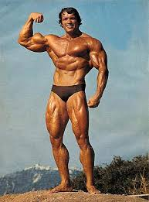
UOMO ADULTO: proteine corporee circa 12 Kg
40% nel muscolo di cui 65% miosina ed actina
per locomozione e lavoro muscolare, ma anche come fonte di amminoacidi in condizioni di stress.
Ma proteine muscolari non sono forma di riserva come glicogeno e lipidi ed una loro perdita porta a perdita di proteine funzionali.
10% tessuti viscerali (fegato, intestino)
non mobilizzate rapidamente in condizioni di stress per le loro funzioni vitali
30% nelle pelle e nel sangue
lesioni delle pelle ed anemia sono presenti in deficit di proteine alimentari
4 proteine:
miosina, actina, collagene (strutturali) ed emoglobina (trasporto O₂) costituiscono circa la metà di tutte le proteine

Slide 12
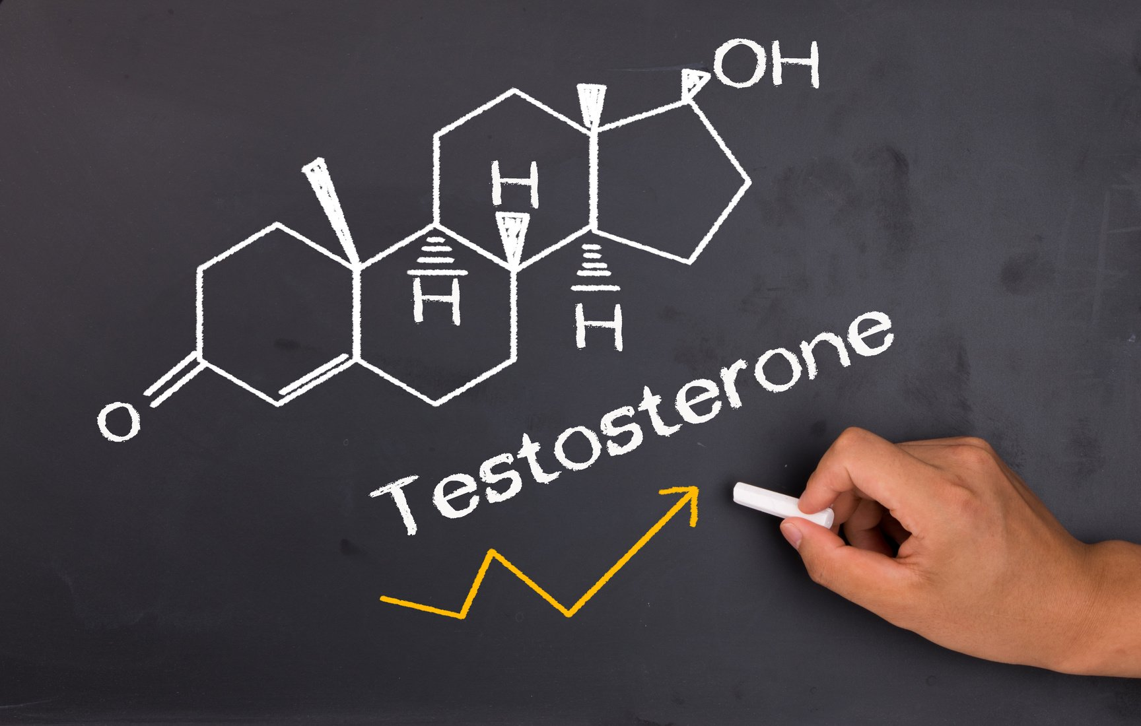
CONTINUO RICAMBIO PROTEICO
Serve energia sia per la sintesi che per la degradazione:
15-20 % del bilancio energetico
La continua demolizione e sintesi è fondamentale per:
degradare e rimpiazzare proteine danneggiate
modificare la quantità relativa di differenti proteine in base alle necessità nutrizionali e fisiologiche
rapido adattamento metabolico
La regolazione del turnover proteico
è influenzata da:
stato nutrizionale (energetico e
proteico)
ormoni (insulina, glucocorticoidi,
ormoni tiroidei, ormone della crescita,
citochine)

Slide 13
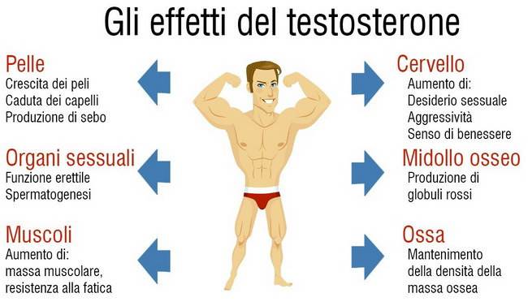

Slide 14
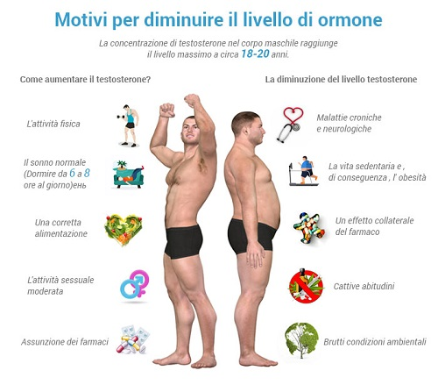

Slide 15
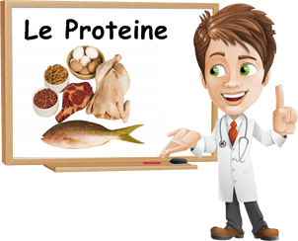
Degradazione delle proteine
Mentre la degradazione di lipidi e glucidi (costituiti solo da C, H, O,) porta alla formazione di CO2 e H2O, la degradazione degli amminoacidi porta alla produzione di composti azotati, che vengono trasformati in molecole diverse come ammoniaca, urea, e acido urico!
Il 95% dell’azoto eliminato da un qualsiasi organismo deriva dal metabolismo proteico.

Slide 16
Il primo passo nel catabolismo degli amminoacidi avviene nel fegato e consiste nella rimozione dei gruppi amminici (deaminazione ossidativa mediata da transaminasi) che, per mezzo di un trasportatore (glutammato), sono indirizzati al mitocondrio dove si trasformano in ammoniaca.
Il suo ridotto volume molecolare e l’elevata solubilità nel lipidi ne facilitano il passaggio attraverso le membrane biologiche e l’eliminazione in ambiente acquoso (per gli organismo acquatici) senza una corrispondente perdita d’acqua da parte delle cellule.
Per gli organismi non acquatici, l’eliminazione diventa più complessa. Nel corso dell’evoluzione sono stati selezionati processi chimici che trasformano l’ammoniaca in composti meno tossici e più tollerabili per le cellule.

Slide 17
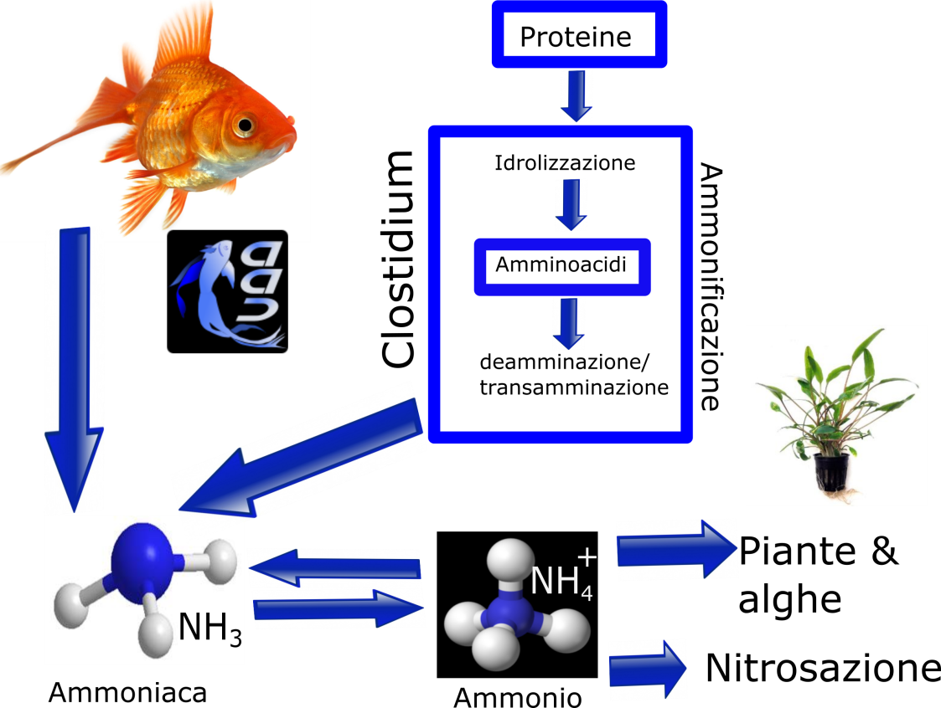
ORGANISMI AMMINIOTELICI
Gli animali Ammoniotelici hanno la proprietà di eliminare l'azoto amminico sotto forma di ammoniaca, composto dell'azoto di formula chimica NH3.
Gli ammoniotelici producono sostanze piuttosto tossiche per l'organismo come l'ammoniaca per cui hanno bisogno di molta acqua per diluire gli scarti senza esserne danneggiati. Tendenzialmente, gran parte degli organismi acquatici sono ammoniotelici, come molti pesci.

Slide 18
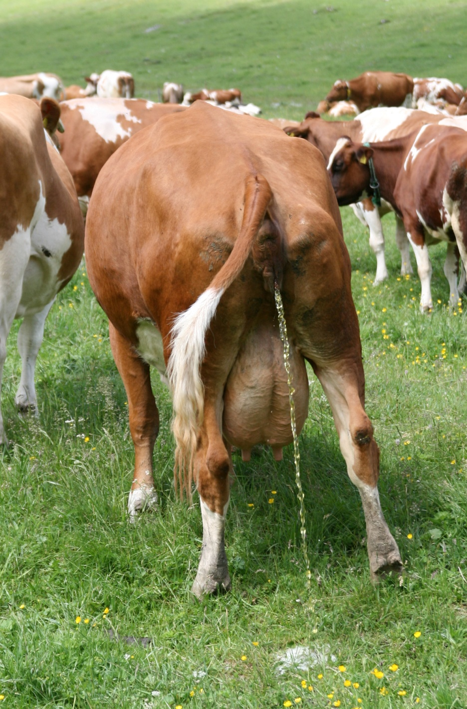
ORGANISMI UREOTELICI
Gli animali ureotelici hanno la proprietà di eliminare l'azoto amminico sotto forma di urea, composto chimico di formula CO(NH2)2.
Gli ureotelici producono sostanze come l'urea che vengono diluite in una scorta d'acqua immagazzinata in una vescica, come i mammiferi.
Nel ciclo dell’urea, l’ammoniaca reagisce subito con CO2 e H2O e diventa urea attraverso diverse reazioni, mediate da enzimi, con consumo di energia.
La parte dell’amminoacido privata della componente azotata può entrare nel ciclo di Krebs o essere trasformata in un polisaccaride (glicogeno)

Slide 19
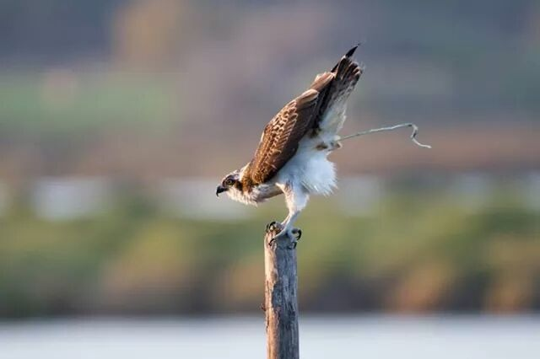
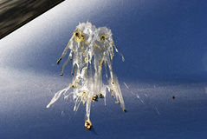
ORGANISMI URICOTELICI
Gli animali uricotelici hanno la proprietà di eliminare l'azoto amminico sotto forma di acido urico.
Gli uricotelici producono sostanze scarsamente acide come l'acido urico e non hanno quasi nessuna perdita di acqua che viene riassorbita poco prima dell'escrezione, esempio sono molti sauropsidi, (uccelli e rettili, principalmente squamati).

